Slide 1
Projeto Old Fashioned
Site de moda e estilo para idosos
PUC Minas – Ciência da Computação
Sophia Carrazza – Brenda Cristina – Breno Pires

Slide 2
Índice
01
02
03
Contexto do Problema
Público Alvo Persona
Proposta de Soluções / Objetivos
04
05
06
Histórias de Usuários / Requisitos
Projeto da Interface
Metodologia

Slide 3
01
Contexto do problema
Let’s start!
MAKE UP
Moda universal
designed by:
old
fashioned
Old Fashioned

Slide 4
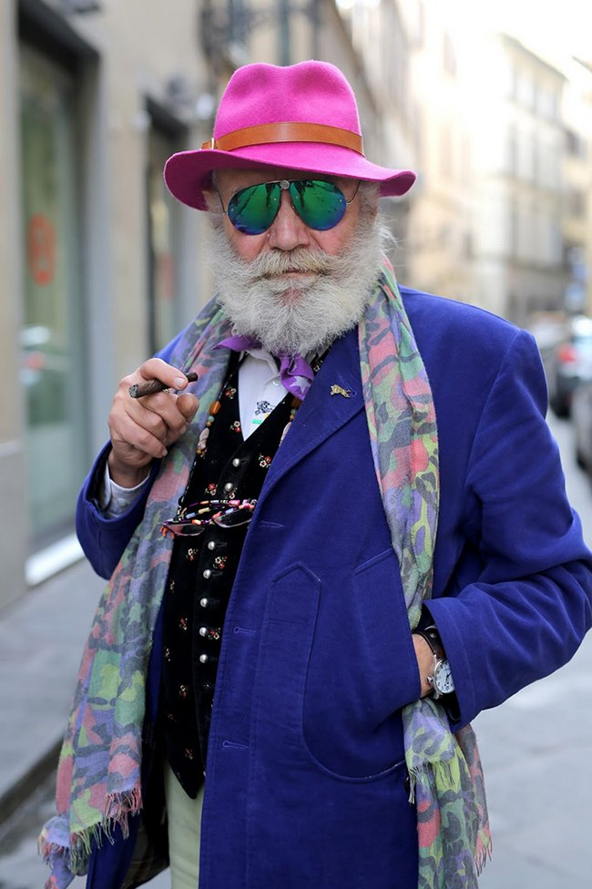
CONTEXTO DO PROBLEMA
- Segundo o SPC (Serviço de Proteção ao Cliente), das 36 milhões de pessoas acima de 60 anos na população brasileira, 34% sente falta de produtos de moda quando vão às compras.
- Boa parte dos idosos se sentem excluídos quando se trata de tendências da moda atual.
- A terceira idade acaba se contentando com uma moda sem estilo e pré- determinada que não condiz com eles.

Slide 5
02
Público Alvo Persona
Old Fashioned

Slide 6
Público Alvo
Brasileiros da zona urbana
Idosos casados ou viúvos com filhos e aposentados
Estilo de vida dentro da zona de conforto
Sofre com a falta de acessibilidade na internet
Desejam encontrar formas mais fáceis de encontrar o próprio estilo na moda atual.
MODA
designed by:
OLD
FASHIONED

Slide 7
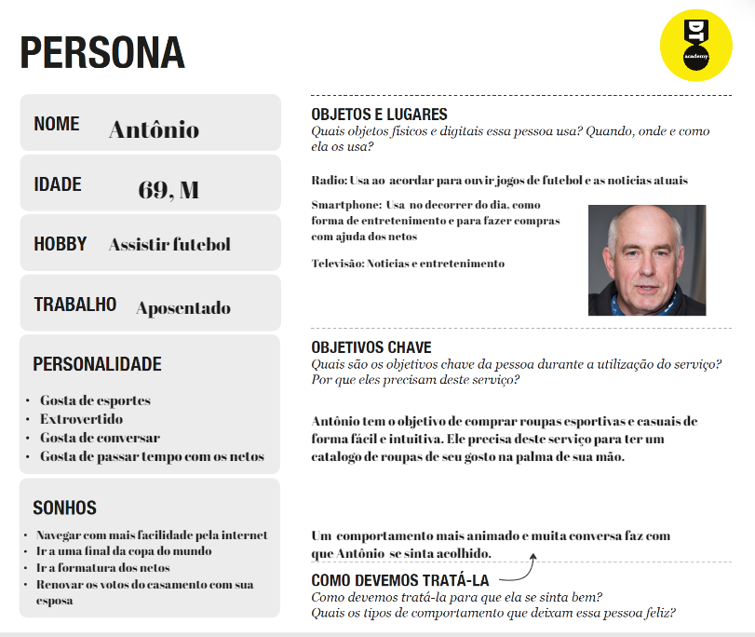
PERSONA

Slide 8
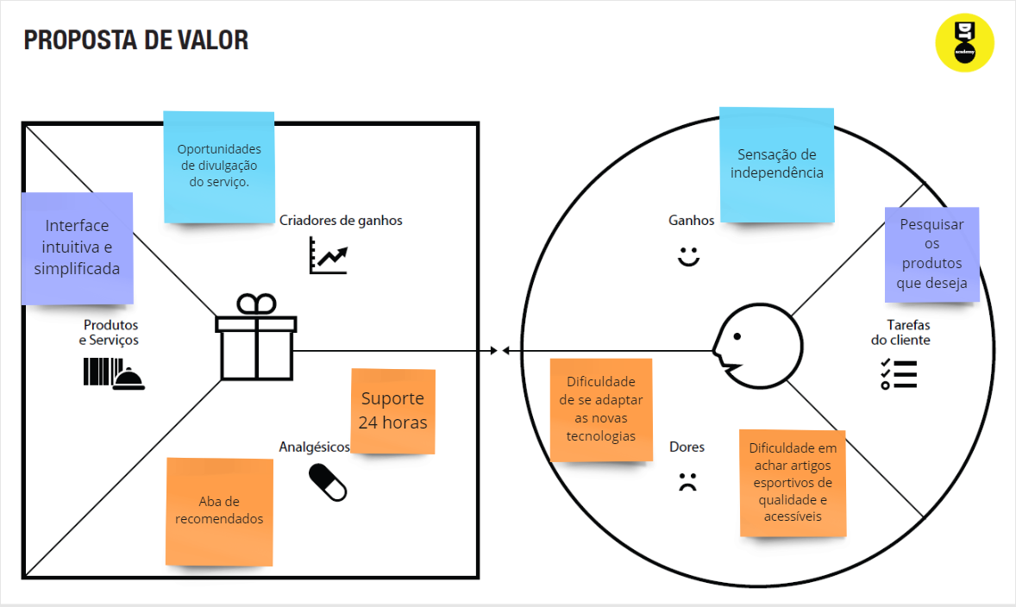
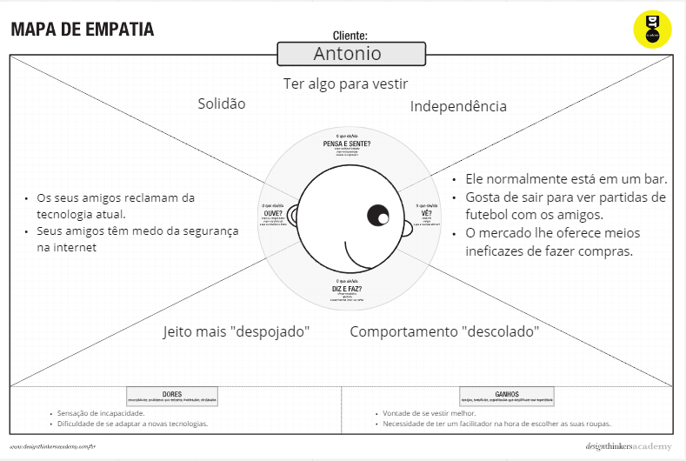
PERSONA

Slide 9
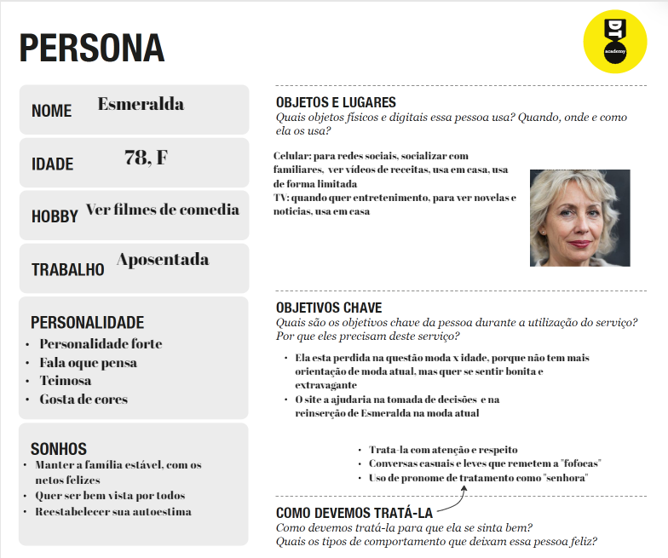
PERSONA

Slide 10
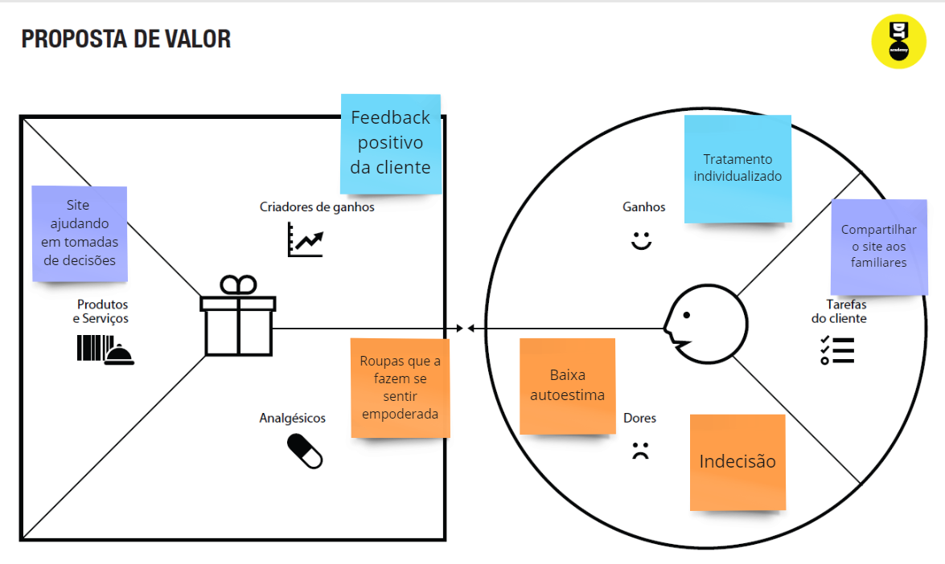
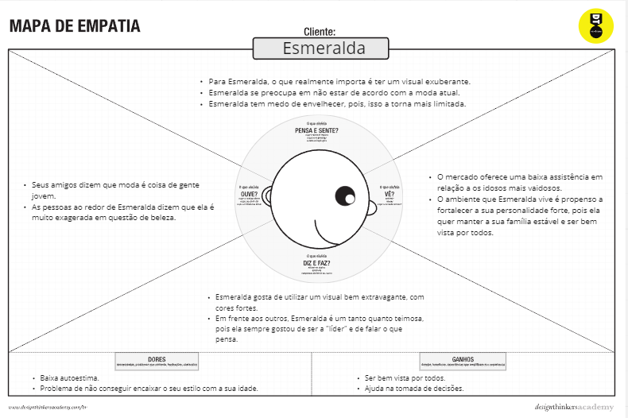
PERSONA

Slide 11
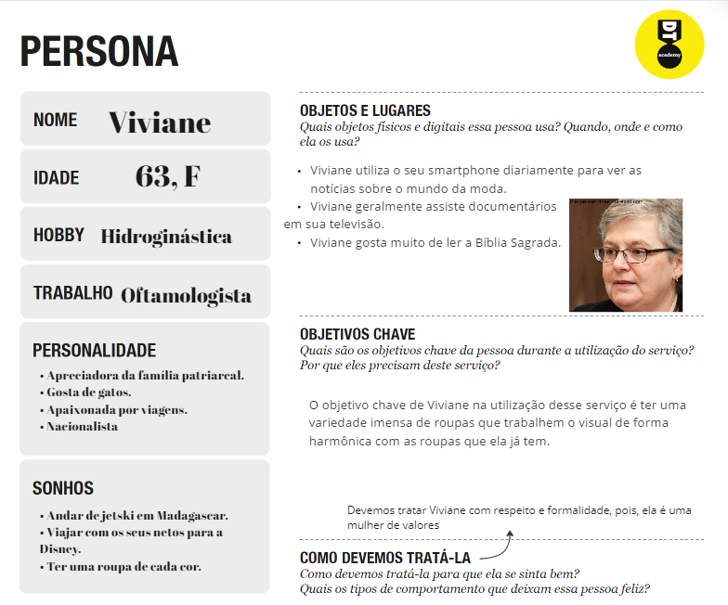
PERSONA

Slide 12
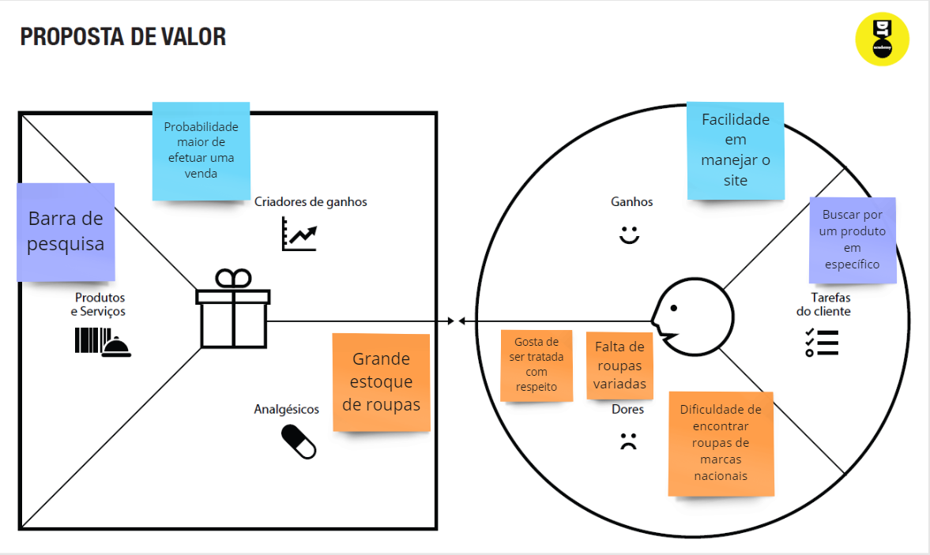
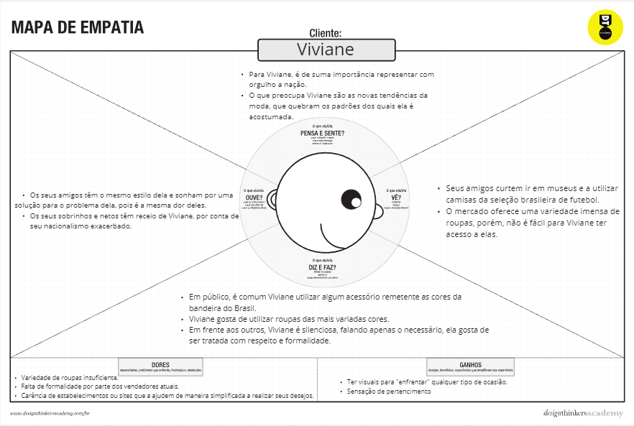
PERSONA

Slide 13
03
Proposta de Soluções - Objetivos
Old Fashioned
Let’s start!
MAKE UP

Slide 14
Proposta de Soluções - Objetivos
Objetivo geral:
Tem-se por objetivo geral desenvolver um software que auxilia pessoas da terceira idade a escolher e adquirir roupas que mais os agrada, de forma simples e ágil.
Objetivos específicos:
Deixar a interface e o layout simples e grande para facilitar o entendimento
Adicionar quizzes de coloração pessoal e de personalidade básicos para aumentar a efetividade dos filtros.
Adicionar layouts que simulem chats para trazer dinamicidade e estímulo.
moda
designed by:
OLD
FASHIONED

Slide 15
04
Histórias de Usuários - Requisitos
Let’s start!
MAKE UP
Old Fashioned

Slide 16
Histórias de Usuários
Antônio
Esmeralda
Viviane
Preciso comprar roupas esportivas facilmente para conseguir assistir os jogos de futebol com o uniforme dos times favoritos dos netos.
Preciso me atualizar nas tendências de moda para me inserir na moda atual.
Necessito de roupas mais variadas para poder ter um visual para cada ocasião de sua vida.
Preciso de ajuda na minha indecisão para diminuir o tempo que eu gasto para me arrumar.
Preciso de um menu de fácil entendimento para eu poder navegar mais facilmente pelo site, sem precisar da ajuda dos meus netos.
Gostaria de um filtro para escolher a cor da roupa para eu poder realizar meu sonho de ter uma variedade de roupas de cada cor.
Admin
Gostaria de ter o poder de abrir um chat com qualquer cliente para realizar um suporte individualizado.

Slide 17
Requisitos
Requisitos Funcionais:
Permitir que o usuário faça uma pesquisa. - ALTA
Opção do usuário criar uma conta. - MÉDIA
Permitir a criação de listas dos produtos favoritos. - BAIXA
Opção de realização de testes para especificidade da busca. - MÉDIA
Possibilidade de "dialogar" com o mascote. - BAIXA
Espaço para avaliação e descrição dos produtos. - MÉDIA
MODA
designed by:
OLD
FASHIONED

Slide 18
Requisitos
MODA
designed by:
OLD
FASHIONED
Requisitos não Funcionais:
Site responsivo e com design intuitivo e simples. – ALTA
Layout acessível. – ALTA
Banco de dados para armazenar as credenciais dos usuários. – ALTA
Atualizações diárias de produtos novos. – ALTA
Interfaces com características casuais e "íntimas". - MEDIA
Algoritmo para identificar os gostos do cliente e recomendar itens de seu interesse. – ALTA
Páginas informativas sobre o assunto da moda. – BAIXA
Páginas de ajuda e suporte disponíveis em 24 horas.- MEDIA

Slide 19
05
Projeto da Interface
Old Fashioned
Let’s start!
MAKE UP
MAKEUP ART
designed by:
SALLY
MOORE

Slide 20
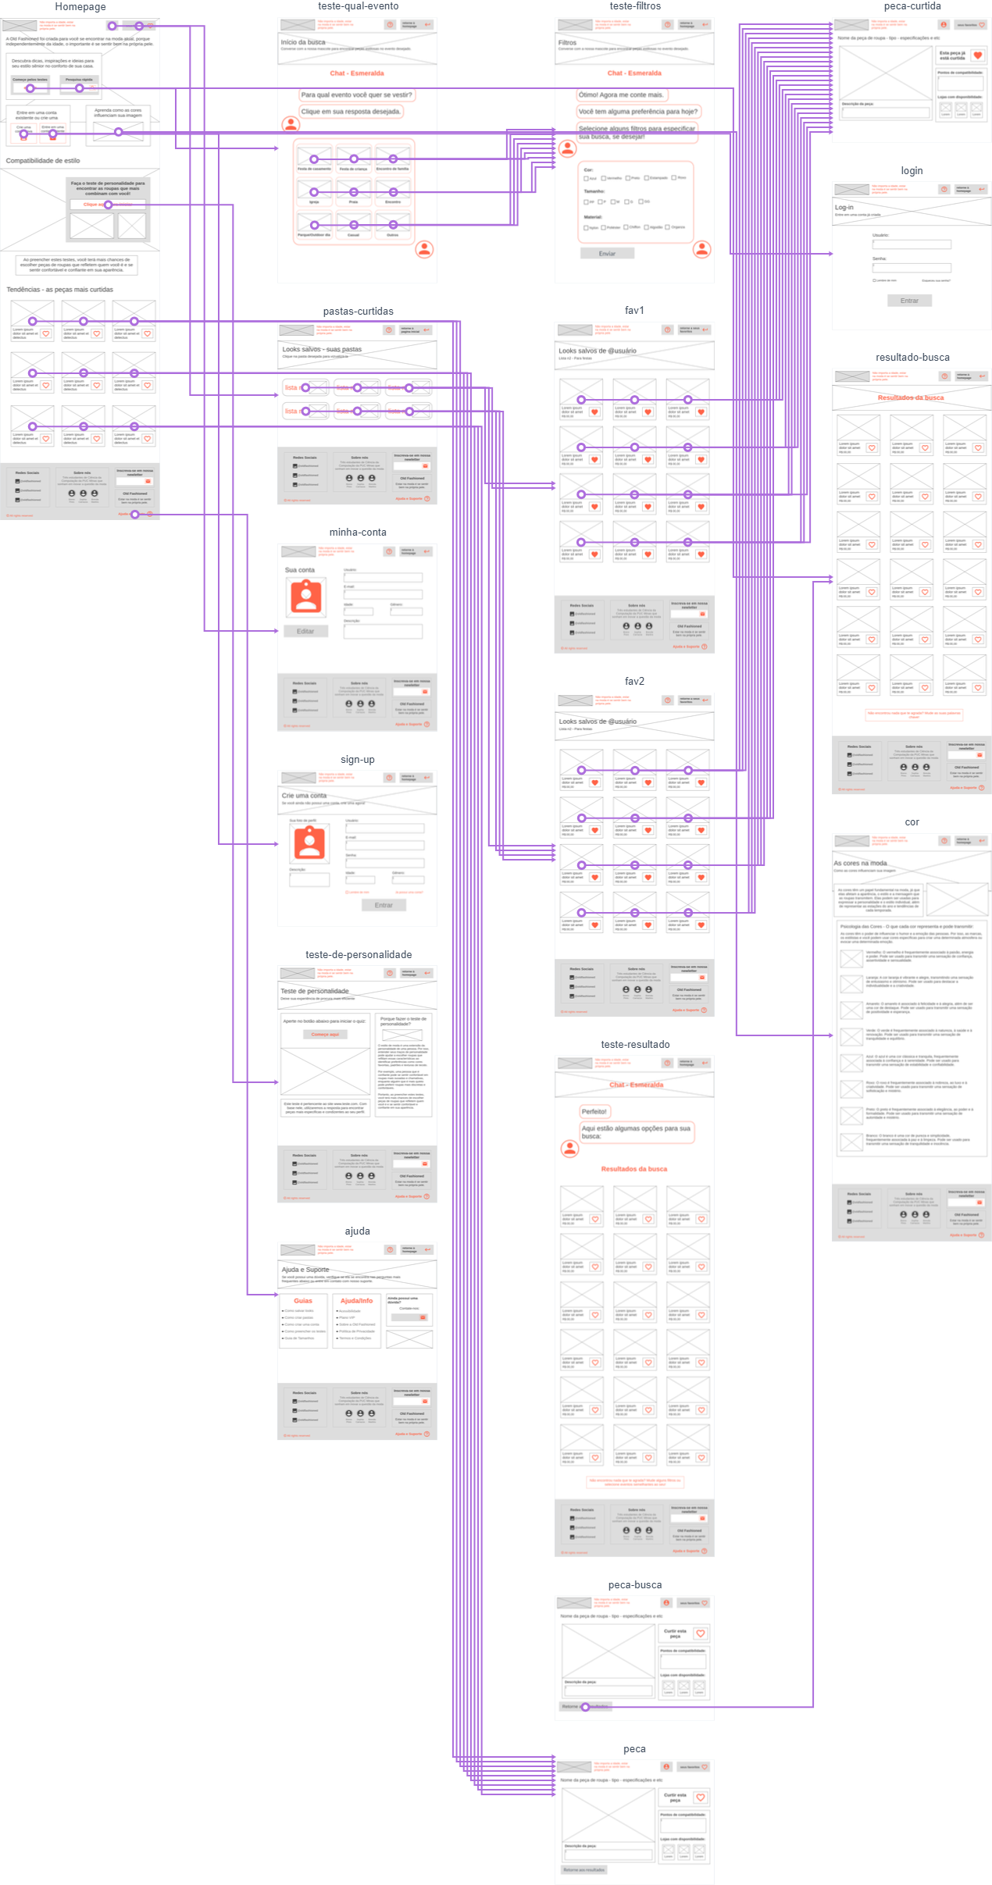
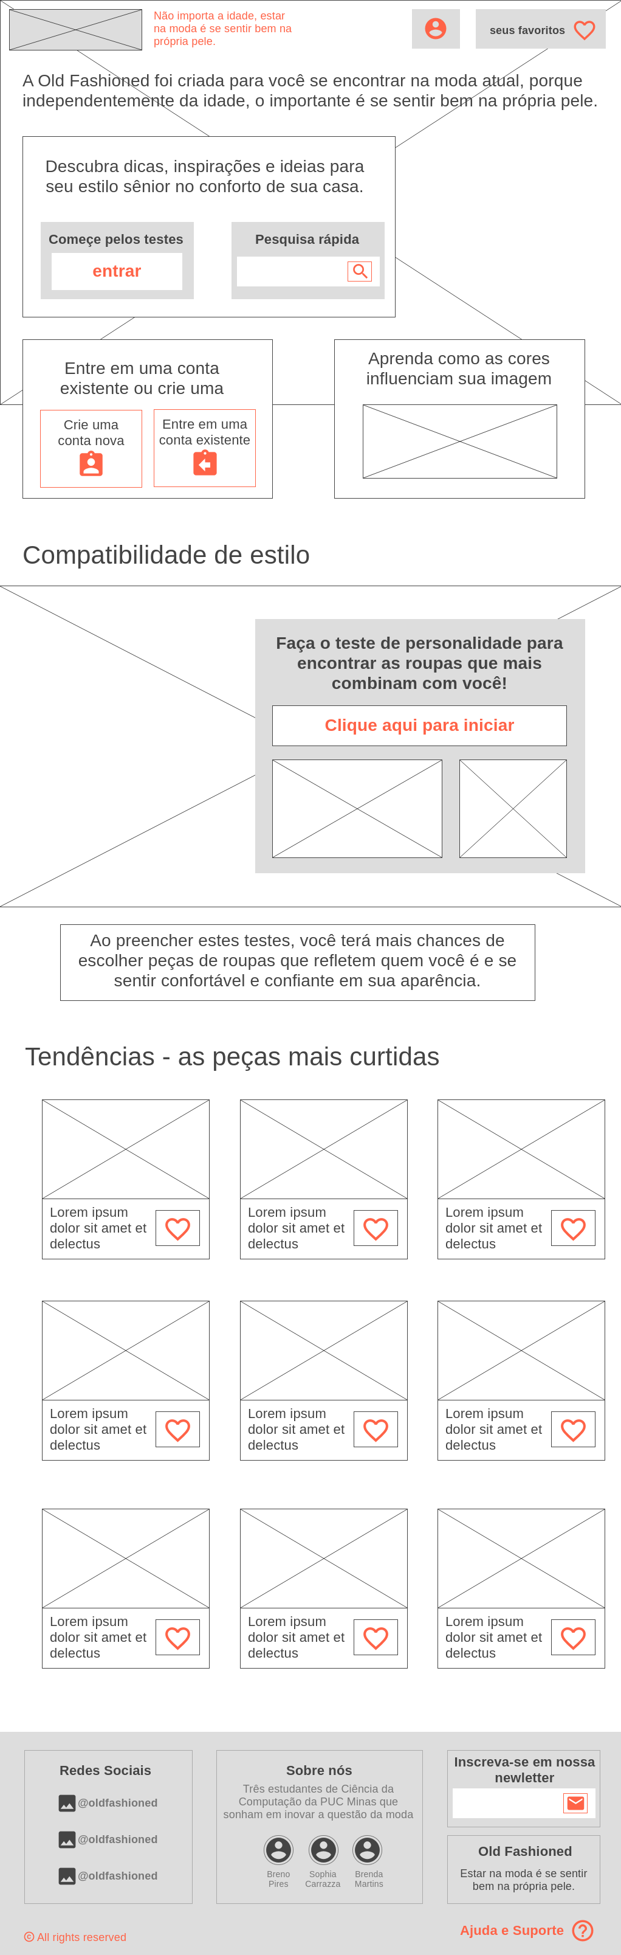
Projeto da Interface

Slide 21
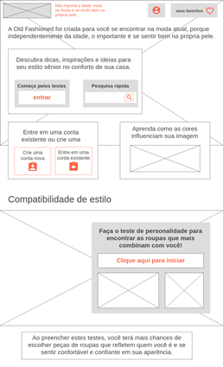
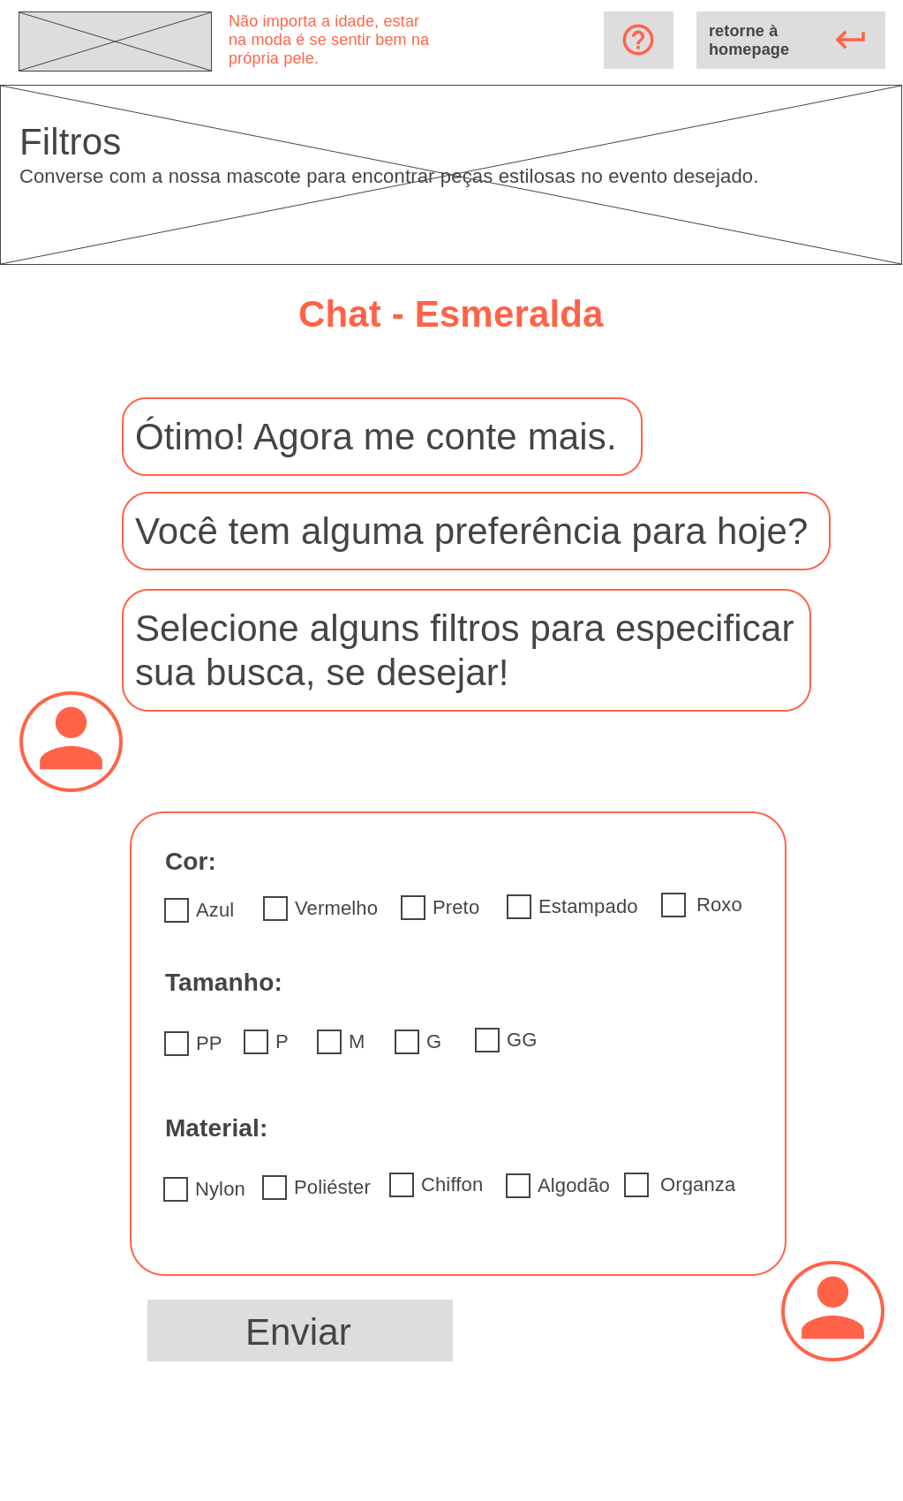

Slide 22
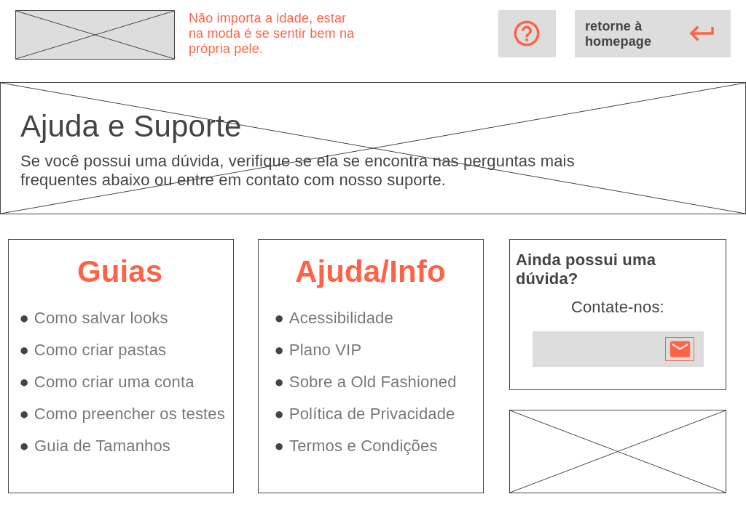
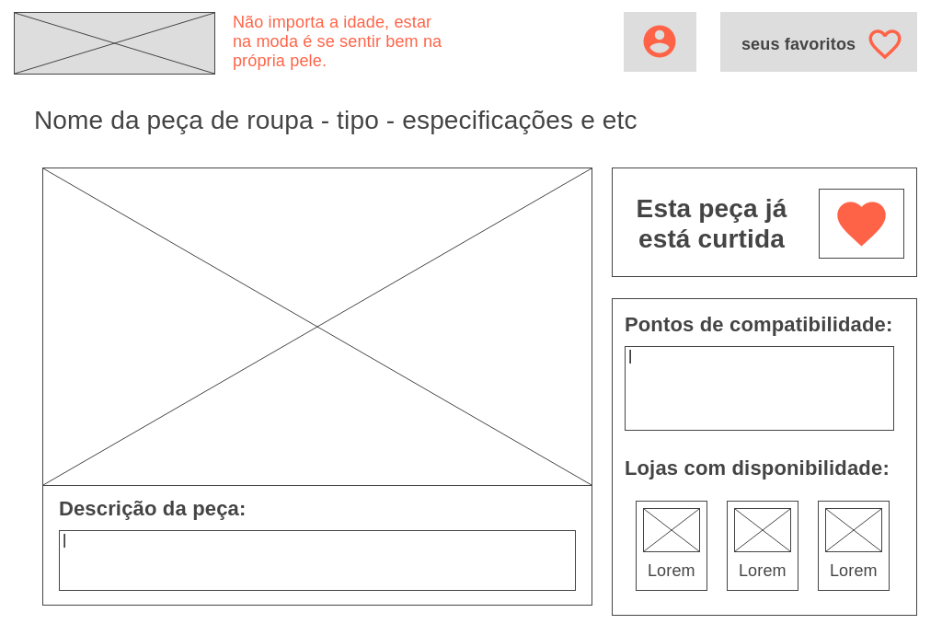
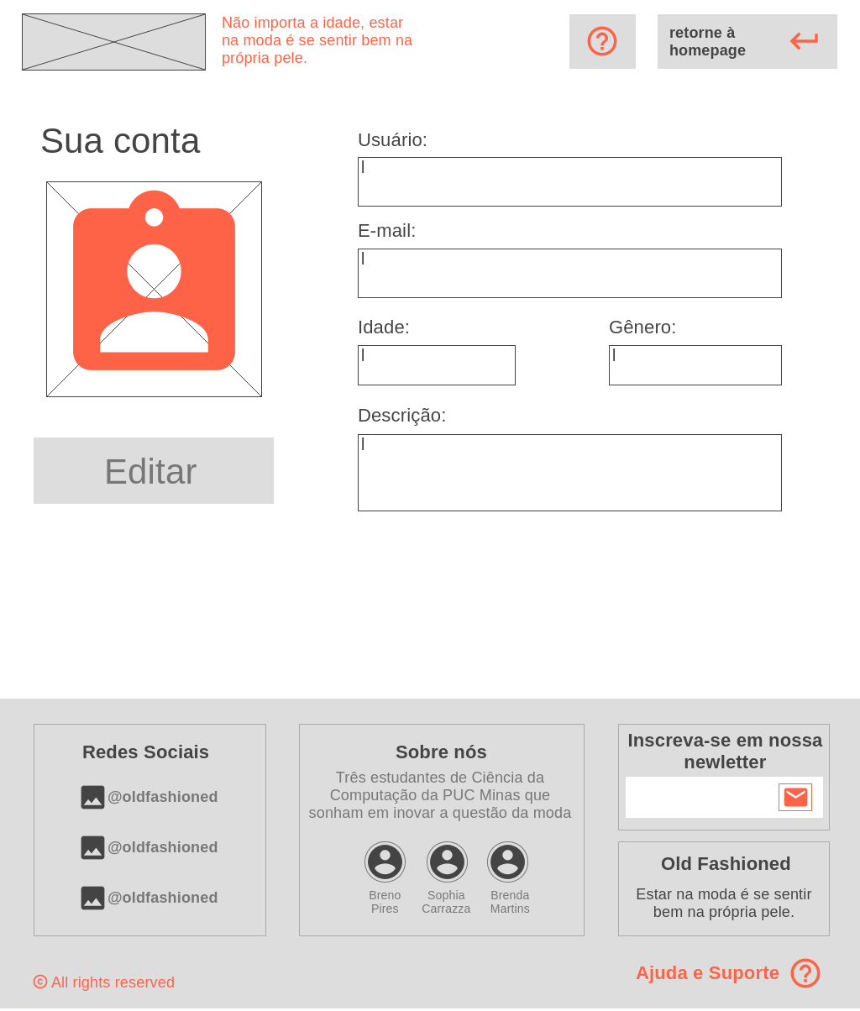

Slide 23

06
Metodologia
Old Fashioned

Slide 24
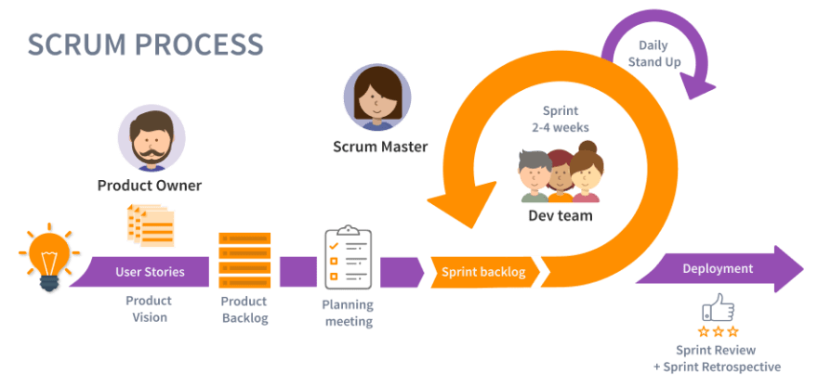
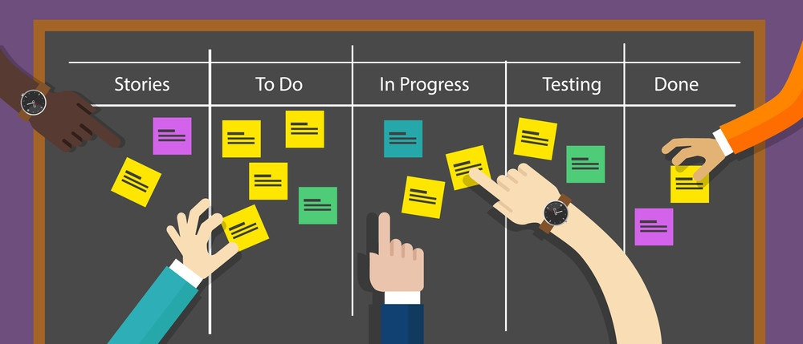
Metodologia – Design Thinking
A Metodologia Scrum utilizada contou com:
Time de desenvolvimento: Todos
Scrum Master: Sophia Carrazza
Em cada semana são feitas reuniões para o debate e realização do projeto

Slide 25
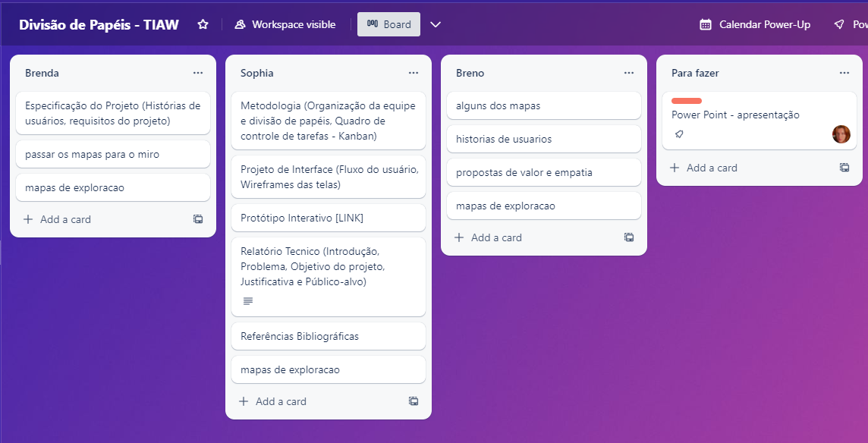
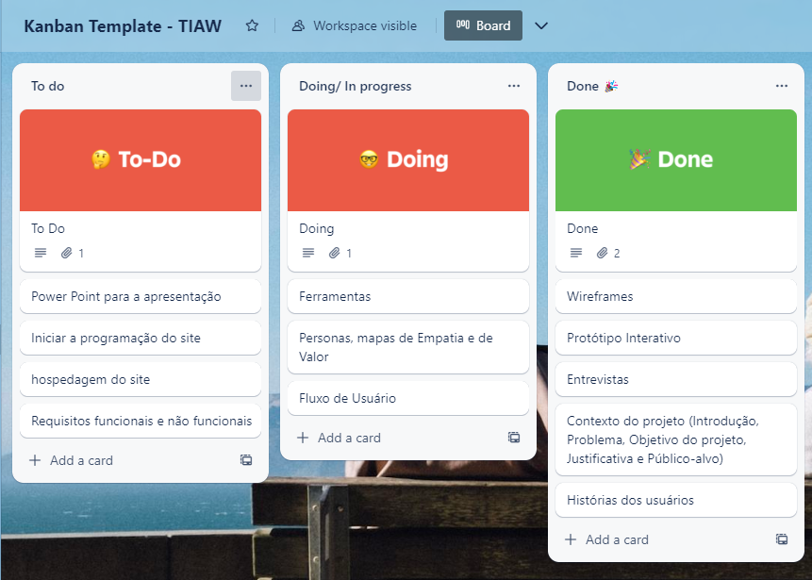
Metodologia – Divisão de Papéis

Slide 26
Metodologia – Ferramentas
Design Thinking |  | Miro
Repositório |  | GitHub
Protótipo Interativo |  | MarvelApp
Organização |  | Trello
Wireframes |  | Wireframe CC
Aglutinação de ideias |  | GoogleDoc
Reuniões |  | Discord
Templates e apresentação |  | SlidesGo e Power Point

Slide 27
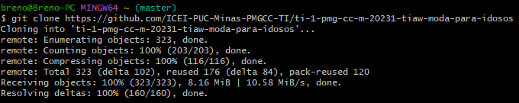
Metodologia – Controle de Versão
O Controle de Versão foi criado pelo Git e uma cópia do projeto do repositório GitHub foi feita.

Slide 28
Obrigado!
Do you have any questions?
youremail@freepik.com
+91 620 421 838
yourwebsite.com
PUC Minas – Ciência da Computação
CREDITS: This presentation template was created by Slidesgo, including icons by Flaticon, infographics & images by Freepik

